Slide 1

https://answers.microsoft.com/en-us/msoffice/forum/all/how-to-stop-powerpoint-from-jumping-to/38c6d159-5667-4aef-b329-5772ae29ce42
CommonUI
UCommonActivatableWidget
DevName(ID)
Description
DisplayName
Tag
OwningRegistry
EditCondition
GameSettings
UGameSetting
从概念上，这种Setting是一个值
可以change，reset，restored到初始值
StoreInitial()
ResetToDefault()
RestoreToInitial()
UGameSettingValue
UGameSettingCollection
Array<TObjectPtr<UGameSetting>> Settings;
UGameSettingValueDiscrete
UGameSettingCollectionPage
UGameSettingValueDiscreteDynamic
UGameSettingValueDiscreteDynamic_Enum
UGameSettingValueDiscreteDynamic_bool
UGameSettingValueDiscreteDynamic_Number
UGameSettingValueDiscreteDynamic_Color
UGameSettingValueDiscreteDynamic_Vector2D
UGameSettingPanel
SetFilterState(FGameSettingFilterState) // 设置新的
Tarray<UGameSetting*> VisibleSettings;
FGameSettingFilterState FilterState; // 指定Setting， 过滤，搜索，
显示一组GameSetting，当切换显示时，用给定的GameSetting设置成FilterState，并刷新界面
这里采用延迟刷新的策略，用FTSTicker::GetCoreTicker().AddTicker(),可以return true在下一个Tick再执行。
UGameSettingScreen
耦合SettingRegistry和Settings_Panel，一个是数据，一个是显示
UGameSettingPanel* Settings_Panel;
负责显示一组具体的Setting。
UGameSettingRegistry* Registry;
UGameSettingRegistry
表示所有设置项，负责其初始化、修改、保存。
void Initialize(ULocalPlayer* InLocalPlayer);
Client:
ULyraSettingScreen
顶部的Tabs菜单
ULyraTabListWidgetBase> TopSettingsTabs;
开始时，将Id及按钮样式注册到Tabs中，注册第一个就触发OnTabSelect。
当Tab被点击时，TabList自己处理uncheck上一个，把新触发的TabId给出并调用OnTabSelect。
这个Id通常对应到一个GameSettingCollection。然后调用NavigateToSetting(SettingId)，刷新整个界面。
UGameSettingRegistry* CreateRegistry()
New LyraGameSettingRegistry → Initialize(LocalPlayer)
ULyraGameSettingRegistry
OnInitialize()
创建各种Setting，这里真正创建项目相关的设置。

Slide 2
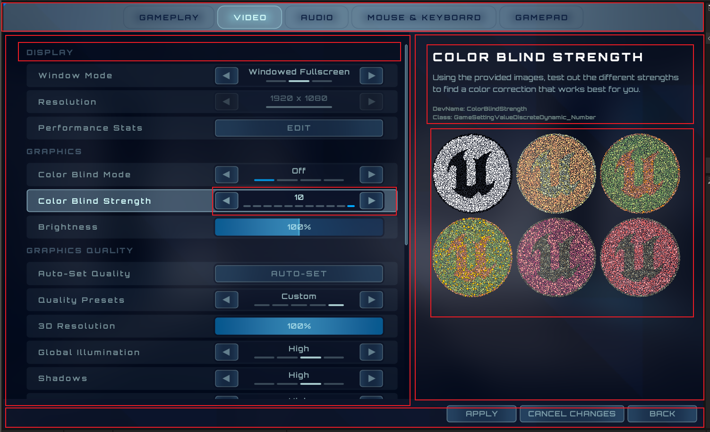
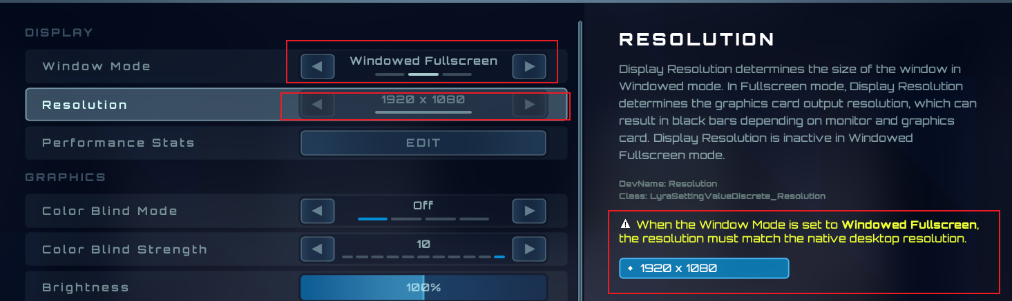
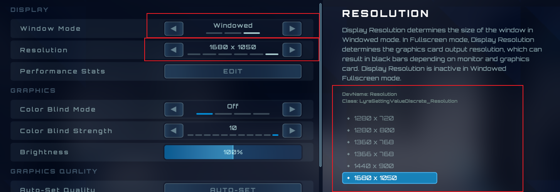
Cancel change 只cancel当前的change（没有Apply的）

Slide 3
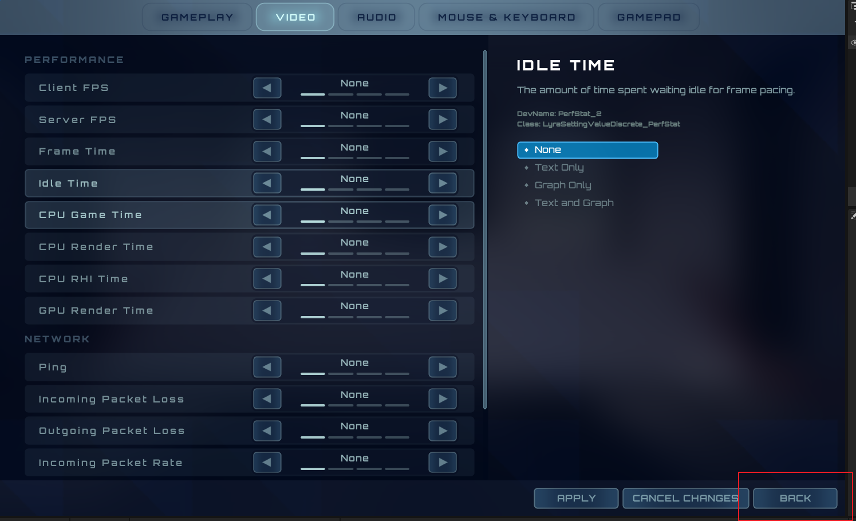
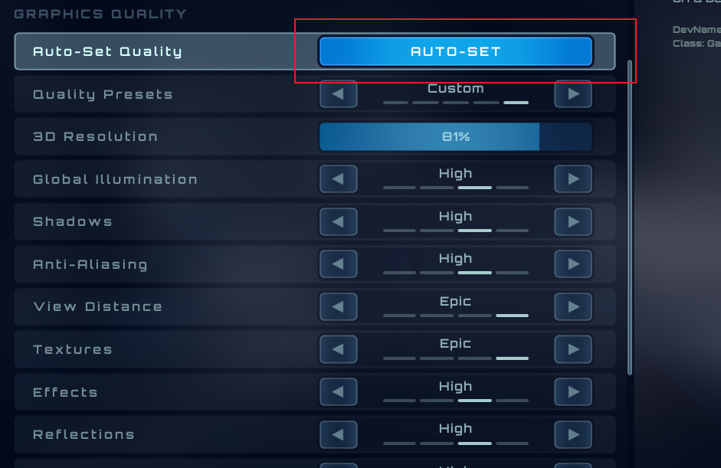


UGameSettingCollection
每个标签页都对应到一个SettingCollection（但实现并没有限制这一点，可以对应到一个Setting数组）
CollectionMaster
UGameSettingCollection1
UGameSettingValue
UGameSettingCollection2
重置下面的设置到默认状态
蓝色点表示默认设置
按键映射

Slide 4
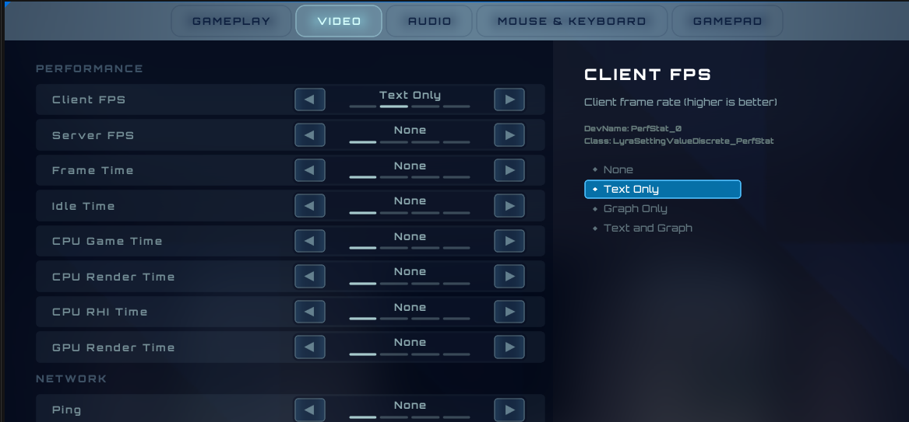
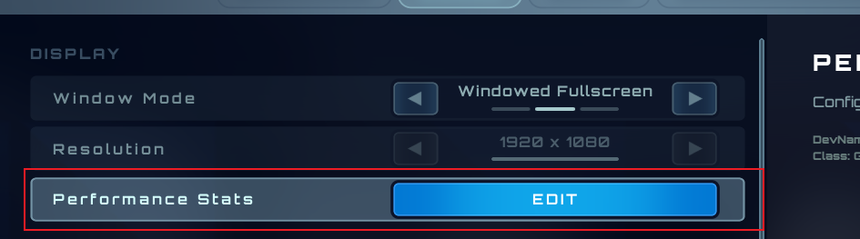
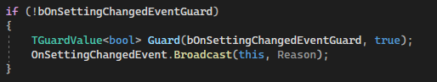
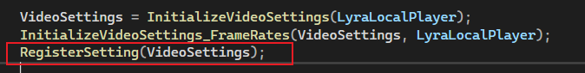
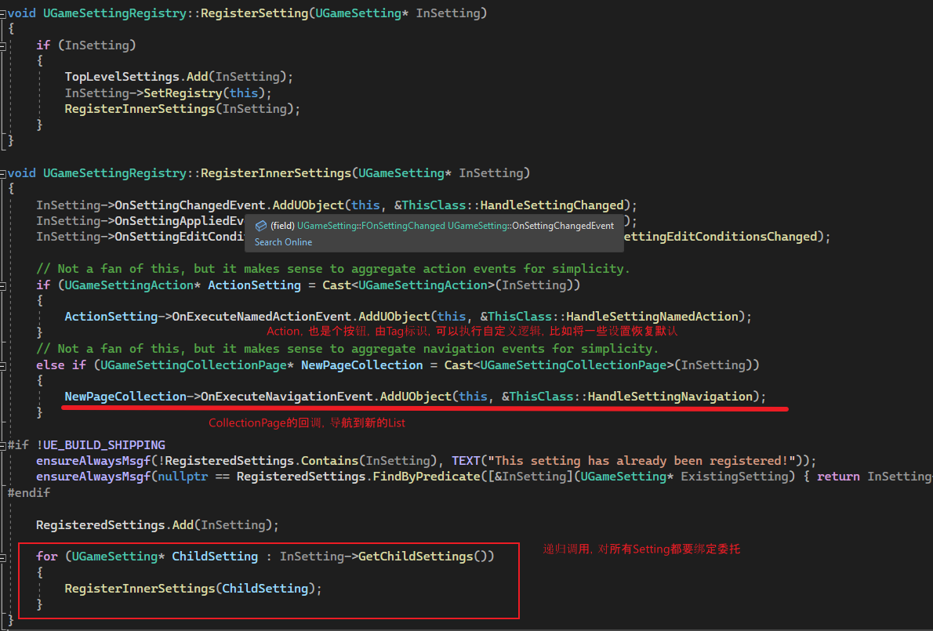
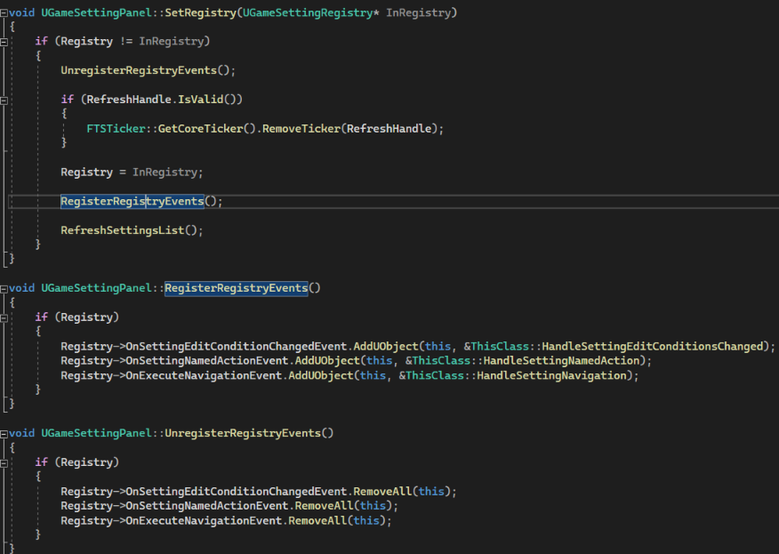
这种设置，拥有一个按钮，按下后，整个Setting的list会变成这个设置指定的一组设置。
这种设置更像是一个Collection，但Collection已经有了单独的显示方式，所以这种设置应该是Collection的一种派生。
所以有了UGameSettingCollectionPage
他被显示为一个按钮，按下时SettingsPanel需要把显示的List切换到这个Page的子集
这种操作显然需要直接把当前Page传给SettingPanel，设置FilterState，所以需要层层回调，
EntryUI → CollectionPage → GameSettingRegistry → GameSettingPanel
UI上面放个按钮，按下时调用CollectionPage的委托FOnExecuteNavigation OnExecuteNavigationEvent;
CollectionPage这个委托需要绑到GaemSettingRegistry的函数上，可以在创建CollecitonPage时绑上，也可以创建完，遍历一遍所有Setting并榜上回调，
这里采用了后者
用TGuardValue避免无线递归的事件广播，写法更简洁
也许是这样可以统一处理所有的Setting的委托绑定，什么Setting该绑定什么样的Delegate，虽然这样会多一次Cast，
随后，在把GameSettingRegistry设置给SettingPanel时，SettingPanel会把一些委托绑定到自己的处理函数上：
这里的自定义Action会直接由蓝图实现并处理。比如Push一个新的UI，处理一些特殊的事情。
也可以在创建时绑定一个CustomAction，这样触发时就先看Custom有没有绑定，有就直接执行，不然就往外传递自定义事件。
设置列表中显示的项，可以按显示的形式不同分为以下几类：
1. 对一个离散值的设置，通常在UI上展示为一个String 再加上 索引。UGameSettingValueDiscrete
对一个连续的标量的设置，UGameSettingValueScalar
一个具体的行为，比如自动设置图形质量。UGameSettingAction
显示成标题，表示一类设置，UGameSettingCollection
表示一个设置子集，可以展开成更详细的设置UGameSettingCollectionPage
List空间在创建UI时

Slide 5
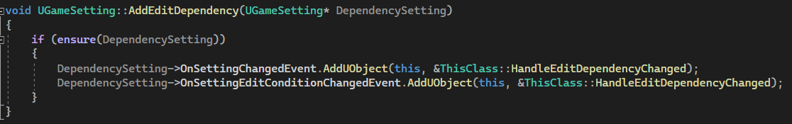
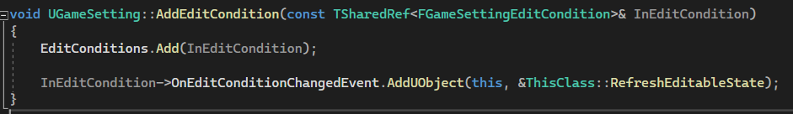
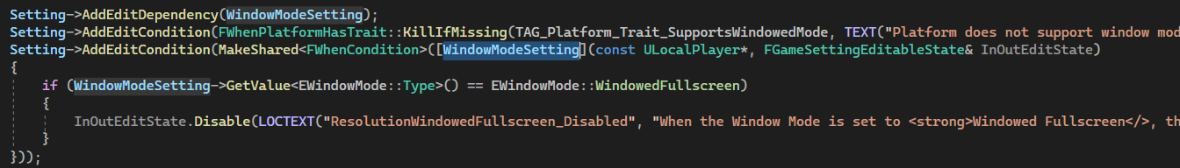
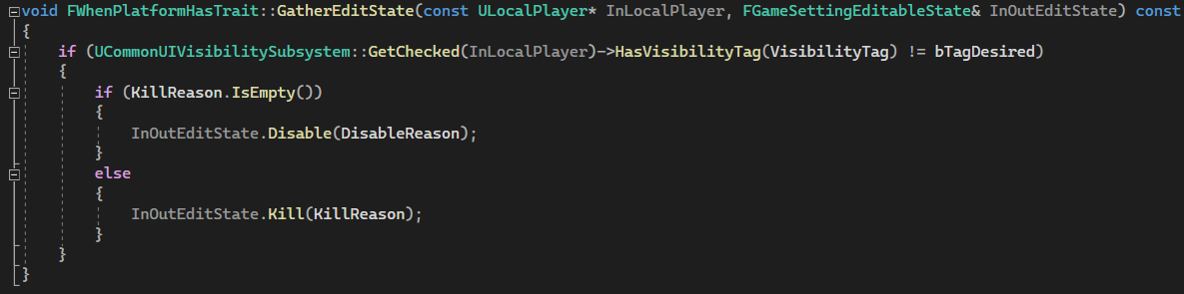
编辑条件
一些设置在某些条件下才可编辑，或者可见。且这些条件来源很多。所以每个设置都应该有是否可编辑的状态（FGameSettingEditableState）。给GameSetting添加
许多编辑条件FGameSettingEditCondition，从而可以评估出可编辑状态。
与其它设置相关，比如要另一个设置为某个值时，当前设置才允许设置，而且当依赖的设置改变后，要及时刷新当前设置的状态。（窗口模式与分辨率）
这里可以分成两件事做，
可以给GameSetting添加依赖项，
当依赖项改变时，执行委托，依赖这个Setting的对象主动刷新自己的状态。
添加编辑条件，每个Setting都有一组编辑条件，当需要重新评估自己的可编辑状态时，逐个调用这些Condition，得出可编辑状态。
对于与另一个设置相关的条件，可以将另一个设置添加为依赖项，并构建一个编辑条件，例如分辨率的设置依赖于窗口模式的设置：
2. 一些编辑条件过于具体，比如一些平台不支持窗口模式，就不能设置分辨率。可以用一个系统保存这些状态，状态由tag表示，
由tag的出现与否，决定Setting的编辑状态。
如果编辑条件变为Disable，好处理，只用通知UI变暗且不可点击即可。
但是如果变为InVisiable，则需要整个隐藏，这需要GameSettingPanel才能处理，所以GameSettingPanel也需要监听条件改变，并决定是
否要刷新整个Panel
UGameSetting
UGameSettingPanel
UGameSettingListEntryBase
UGameSettingListView

Slide 6

Tab：
在向ButtonGroup添加TabButton时，如果是第一个Button，会主动fire一次select的回调
UCommonWidgetGroupBase
UCommonTabListWidgetBase
UCommonButtonGroupBase
UCommonButtonGroupBase* TabButtonGroup
UCommonAnimatedSwitcher* LinkedSwitcher
Tab被Select的时候， fire回调，带上button id。
ULyraTabListWidgetBase
定义LyraTabDescriptor, 它描述Id， desc，button class， TabContentType
Client用它注册Button，在Button

Slide 7
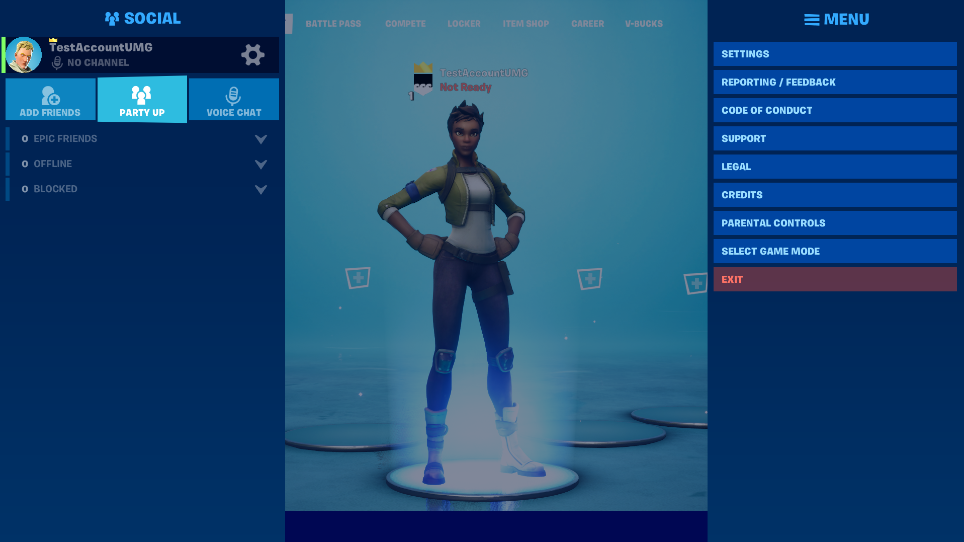
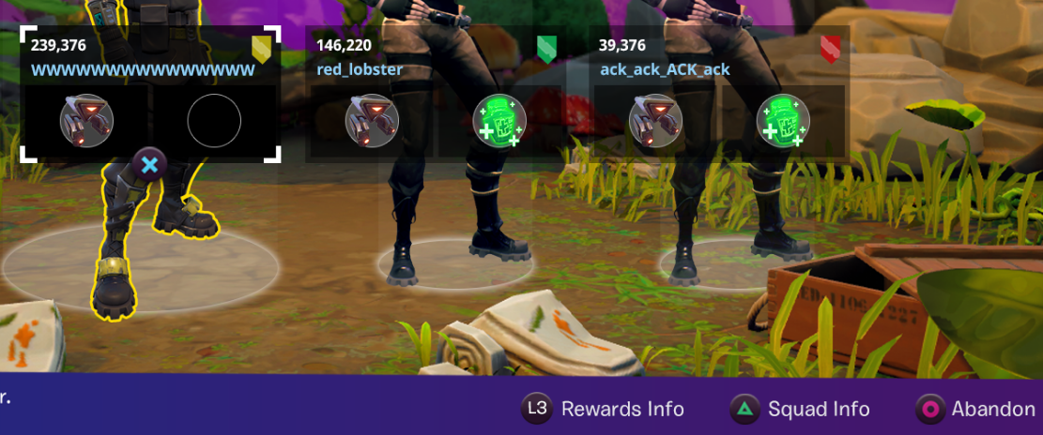
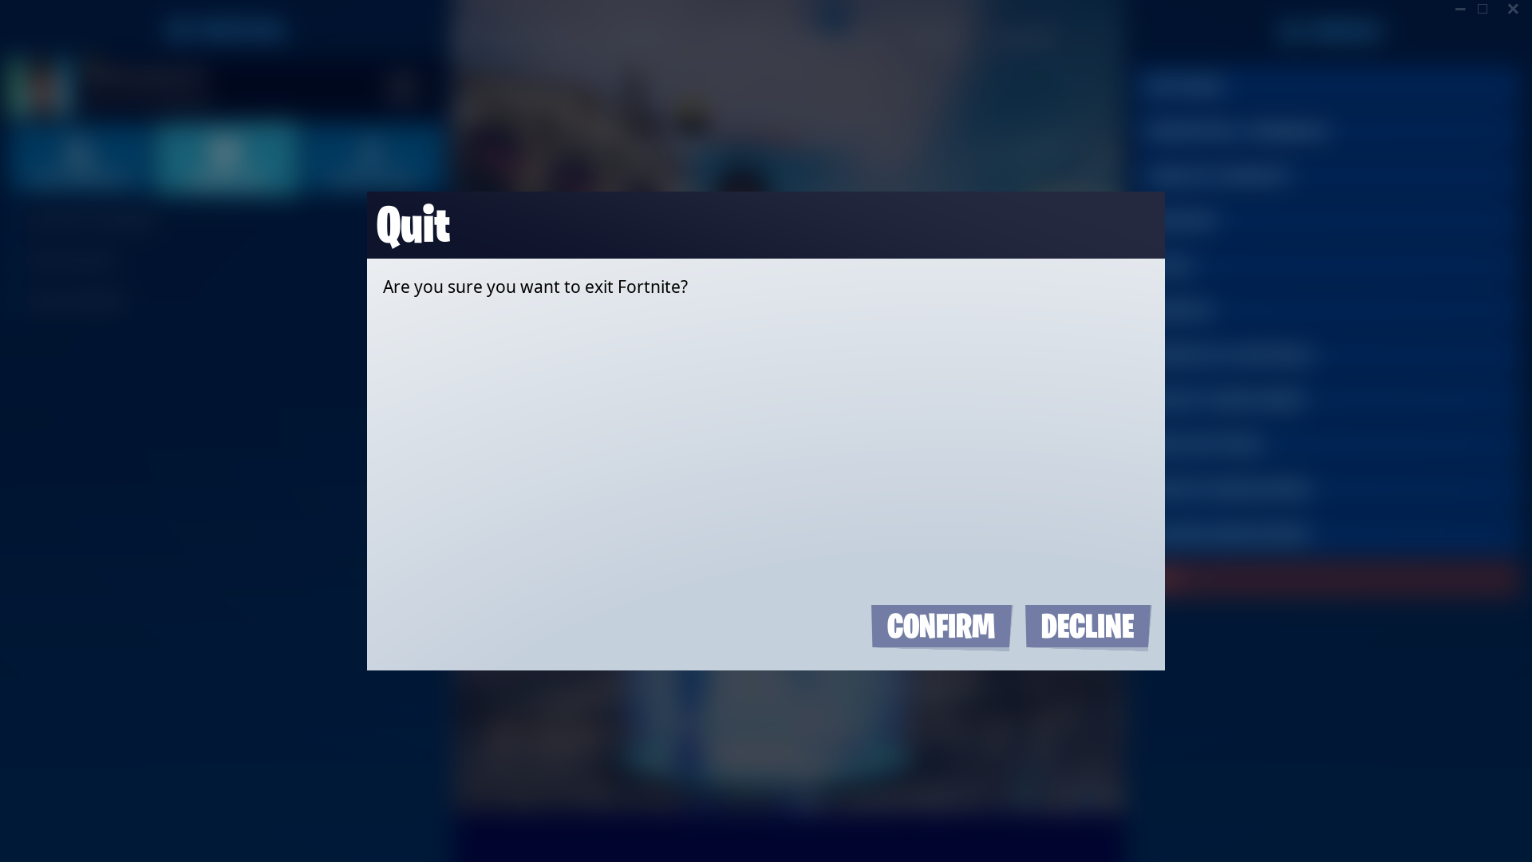
CommonUI:
UCommonUserWidget
TArray<FUIActionBindingHandle> ActionBindings;
TArray<TWeakObjectPtr<const UWidget>> ScrollRecipients;
跨平台UI元素，不同平台有不同的交互设备，键盘鼠标，Controller，不同的图标。
复杂的navigation，多层级菜单，子菜单，弹出窗口
选择性交互，左右两个弹出的UI出现时，底下的菜单依然存在，但是不能交互。
弹出菜单关闭后如何回到正确的地方？如果关闭后下一层也马上关闭了？
历史记录，特定Console的UI元素管理。
Concepts:
Input Routing
仅允许特定Widget接受交互，确定接受的交互类型（鼠标或Gamepad）
选择性地将输入跨UI分发
CommonGameViewportClient.h, CommonUIActionRouterBase.h
Widget被抽象成节点，与Slate一样，组成树的结构。每次Tick，找到最顶层（可见的）节点，把输入发给它的根节点，
Root Widget再把输入发给可接受的下一个节点控件。 UIActionRouterTypes.h
2. Activatable widget
只有这种控件可以接受输入信号（激活后）
可以在激活未激活状态切换
可以把输入转发到统一控件树中其它可激活控件
可以恰当地Deactivate
由于输入只会被发给最高层绘制出来的WidgetTree，当关掉一个widget后，自然会把输入发给下一个激活的Widget。
CommonActivatableWidget.h

Slide 8
UUserWidget
UCommonUserWidget
这个基类主要完成三件事：
1. bConsumePointerInput
这个类中重载了所有处理指针输入的函数，用一个自定义的bool值控制是否要接受指针输入
2. TArray<FUIActionBindingHandle> ActionBindings;
定义了这个Widget的Action，通用输入Action，通常可以显示在固定的ActionBar上。
3. TArray<TWeakObjectPtr<const UWidget>> ScrollRecipients;？？？？

